Slide 1


UNIT 3: School
Self-check 3

Slide 2
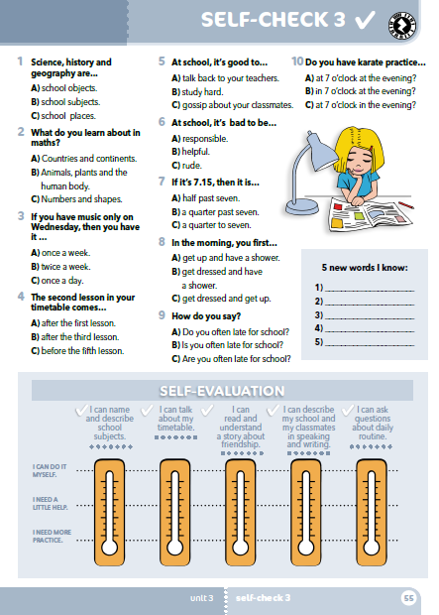
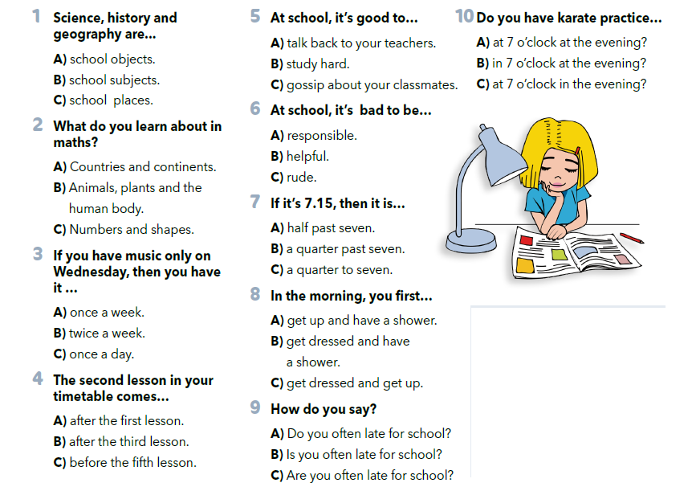
Circle the correct answer.

Slide 3
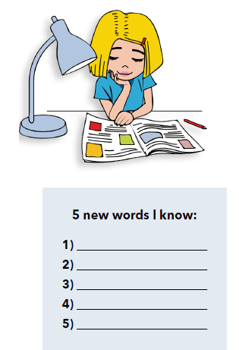

Slide 4
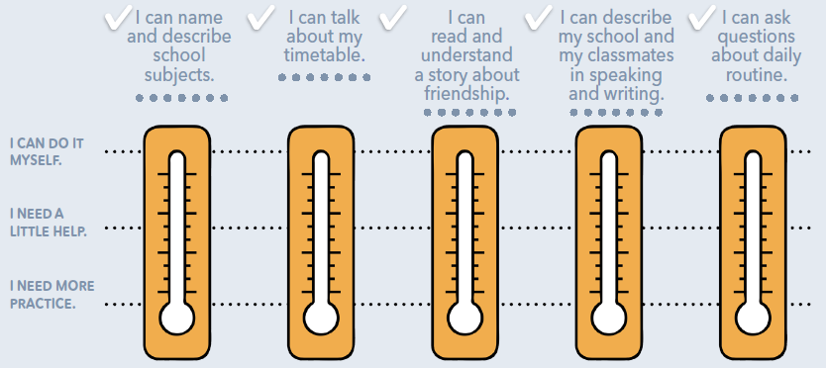
Procijeni vlastito znanje uz listu za samoprocjenu:
Znam usmeno i pisano opisati školu i prijatelje iz razreda.
Znam imenovati i opisati školske predmete.
Znam govoriti o svom rasporedu sati.
Mogu pročitati i razumijeti priču o prijateljstvu.
Znam postaviti pitanja o dnevnoj rutini.
Mogu to samostalno učiniti.
Potrebna mi je manja pomoć.
Trebam to dodatno uvježbati.

Slide 5
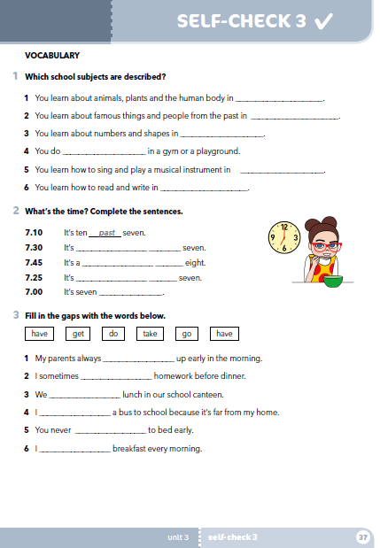
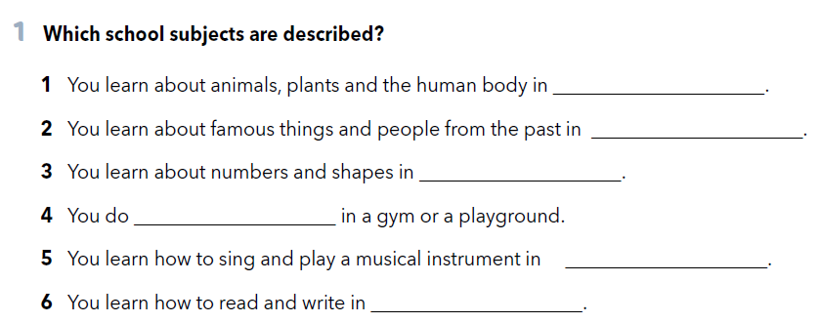
Workbook p 37.
science
history
maths
PE
music
Croatian

Slide 6
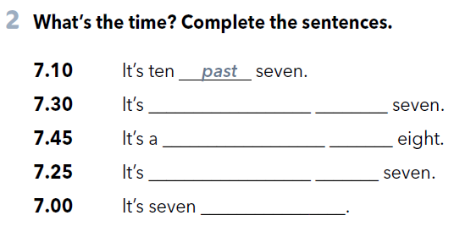
half past
quarter to
twenty-five (minutes) past
o’clock

Slide 7
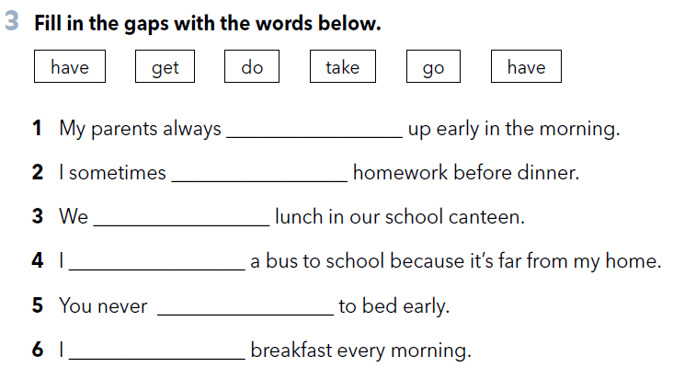
get
do
have
take
go
have

Slide 8
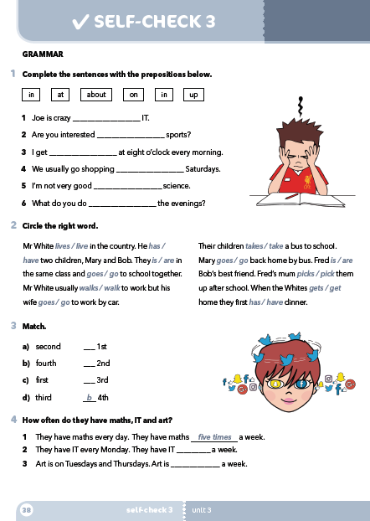
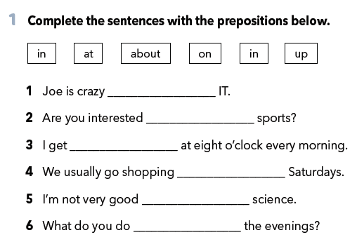
Workbook p 38.
about
in
up
on
at
in

Slide 9
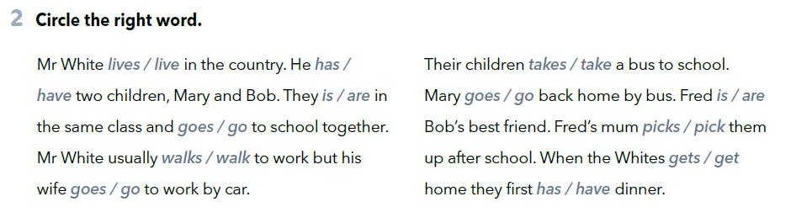
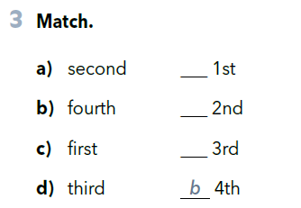
c
a
d

Slide 10
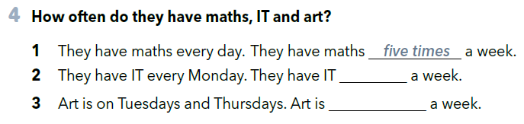

once
twice
Check your knowledge.
https://www.e-sfera.hr/dodatni-digitalni-sadrzaji/eba118bd-6237-4569-8de4-6cdbab049e3d/

